Slide 2
V+了+Duration +O
听音乐 听了三个小时音乐
睡觉 睡了一个小时觉
做运动 做了半个小时运动
吃饭 吃了半天饭
Review the two grammars in this PPT and complete the corresponding worksheet
worksheet

Slide 3
V+O+V+l 多久/多长时间？ V+了 多久/多长时间+O
你昨天吃晚饭吃了多久？你昨天吃了多久晚饭？
看电影看了 看了多久电影
写作业写了 写了多久作业
听音乐听了 听了多久音乐
我昨天吃晚饭吃了四十分钟。
我昨天吃了四十分钟晚饭。

Slide 5
2. S+V+了+Duration+O+了
我学习了一年汉语了。
她看了半个小时电视了。
他们游了二十分钟泳了。
我都在这儿坐了半个小时了。
Worksheet 2

Slide 6
回答问题 listen to the dialogue and answer the questions
1.小丽是什么人？
2.小丽刚来北京吗？
3.小丽一直在这个公司工作吗？

Slide 7
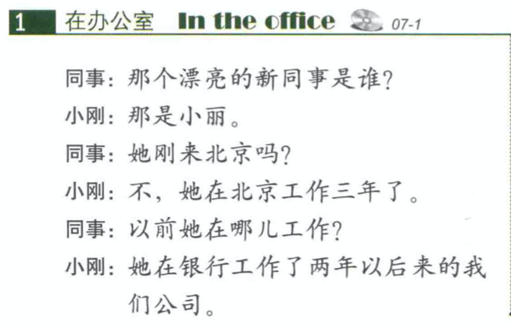
Practice the dialogue by listening and speaking.

